Slide 1






Chào mừng quý thầy
cô giáo về dự giờ thăm lớp 1/3
MÔN: TẬP VIẾT
Giáo viên : Trịnh Thị Thương Huyền
Trường Tiểu học Chánh Phú Hoà

Slide 2
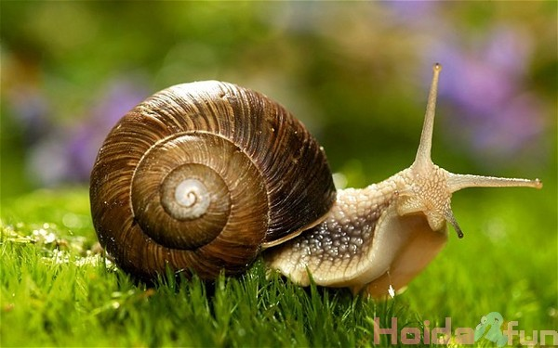
Thứ năm, ngày tháng 01 năm 2018
Tập viết
Kiểm tra bài cũ:
con ốc

Slide 3
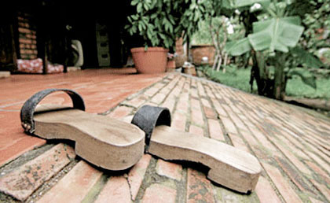
Thứ năm, ngày tháng 01 năm 2018
Tập viết
Kiểm tra bài cũ
con ốc
đôi guốc

Slide 4
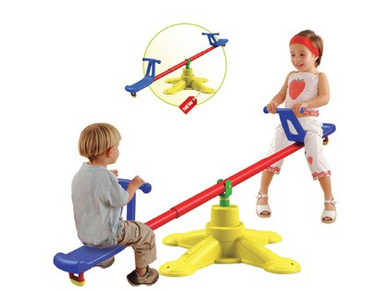
Thứ năm, ngày tháng 01 năm 2018
Tập viết
bập bênh, lợp nhà, ngăn nắp, xinh đẹp, cuốn sách
bập bênh

Slide 5
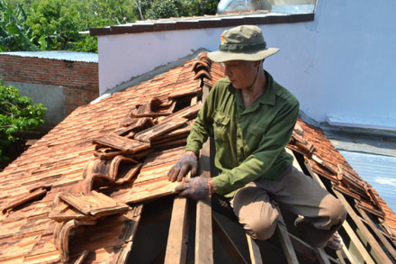
Thứ năm, ngày tháng 01 năm 2018
Tập viết
bập bênh, lợp nhà, ngăn nắp, xinh đẹp, cuốn sách
bập bênh
lợp nhà

Slide 6
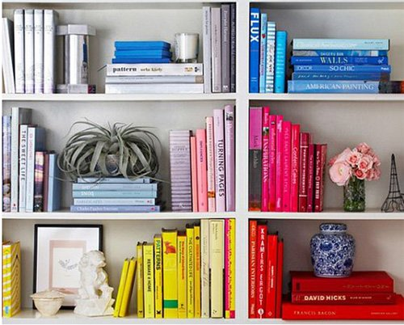
Thứ năm, ngày tháng 01 năm 2018
Tập viết
bập bênh, lợp nhà, ngăn nắp, xinh đẹp, cuốn sách
bập bênh
lợp nhà
ngăn nắp

Slide 7
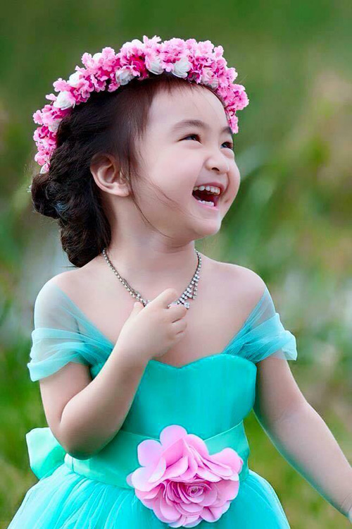
Thứ năm, ngày tháng 01 năm 2018
Tập viết
bập bênh, lợp nhà, ngăn nắp, xinh đẹp, cuốn sách
bập bênh
lợp nhà
ngăn nắp
xinh đẹp

Slide 8

Thứ năm, ngày tháng 01 năm 2018
Tập viết
bập bênh, lợp nhà, ngăn nắp, xinh đẹp, cuốn sách
bập bênh
lợp nhà
ngăn nắp
xinh đẹp
cuốn sách

Slide 9
Thứ năm, ngày tháng 01 năm 2018
Tập viết
bập bênh, lợp nhà, ngăn nắp, xinh đẹp, cuốn sách
bập bênh
xinh đẹp
cuốn sách
lợp nhà
ngăn nắp

Slide 10
Thứ năm, ngày tháng 01 năm 2018
Tập viết
bập bênh, lợp nhà, ngăn nắp, xinh đẹp, cuốn sách
bập bênh
xinh đẹp
cuốn sách
lợp nhà
ngăn nắp

Slide 11
Thứ năm, ngày tháng 01 năm 2018
Tập viết
bập bênh
bập bênh
lợp nhà
lợp nhà
ngăn nắp
ngăn nắp
xinh đẹp
xinh đẹp
cuốn sách
cuốn sách

Slide 12


Kính chào quý thầy cô !
Chào tạm biệt các bạn !

